Slide 1
第十一章 购货与付款循环审计
《审计学》（第三版）
杨明增主编
清华大学出版社 2020.08

Slide 2
采购与付款循环是外部商品或劳务的购置和付款的过程，这一循环主要涉及采购、记录应付账款、付款、维护供应商档案的工作。
所涉及的财务报表项目主要有预付款项、固定资产、在建工程、工程物资、固定资产清理、无形资产、开发支出、商誉、长期待摊费用、应付票据、应付账款和长期应付款、管理费用、销售费用等。

Slide 3
主要内容
了解采购与付款循环业务流程及内部控制
采购与付款循环的进一步审计程序
应付账款审计的实质性程序
固定资产审计的实质性程序

Slide 4
第一节 了解采购与付款循环业务流程及内部控制
一、了解采购与付款循环业务流程
二、了解采购与付款循环业务的关键内部控制
三、评估重大错报风险

Slide 5
一、了解采购与付款循环业务流程
典型的采购与付款循环所涉及的主要凭证和会计记录有以 下几种：
1.请购单。
2.订购单。
3.验收单。
4.卖方发票。
5.付款凭单。
6.转账凭证。
7.付款凭证。
8.应付账款明细账。
9.库存现金日记账和银行存款日记账。
10.卖方对账单。

Slide 6
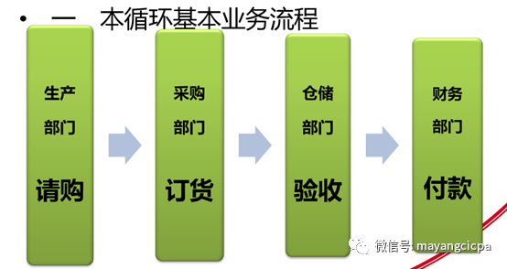
本循环涉及的业务部门

Slide 7

一、了解采购与付款循环业务流程

Slide 8
一、了解采购与付款循环业务流程
（一）请购商品和劳务
（二）编制订购单
（三）验收商品
（四）储存已验收的商品存货
（五）编制付款凭单
（六）确认与记录负债
（七）付款
（八）记录现金、银行存款支出

Slide 9
（一）请购商品和劳务
仓库负责对需要购买的已列入存货清单的项目填写请购单，其他部门也可以对所需要购买的未列入存货清单的项目编制请购单。
大多数企业对正常经营所需物资的购买均作一般授权，但对资本支出和租赁合同则通常需要作特别授权，只允许指定人员提出请购。
请购单是证明有关采购交易的“发生”认定的凭据之一，也是采购交易轨迹的起点。

Slide 10
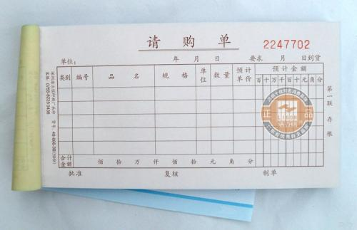

Slide 11
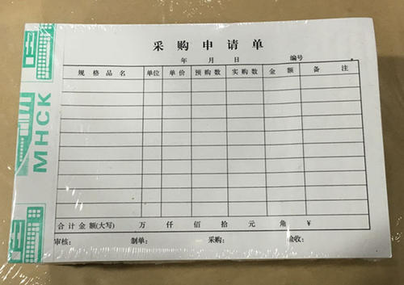

Slide 12
（二）编制订购单
采购部门收到请购单后，只能对经过批准的请购单发出订购单。对每张订购单，采购部门都应确定最佳的供应来源。
对一些大额、重要的采购项目，应采取竞价方式（例如招标）来确定供应商，以保证供货的质量、及时和成本。
订购单应正确填写所需要的商品品名、数量、价格、厂商名称和地址等，预先编号并经过被授权的采购人员签名。其正联应送交供应商，副联则送至企业内部的验收部门、应付凭单部门和编制请购单的部门。
随后，应独立检查订购单的处理，以确定是否确实收到商品并正确入账。这项检查与采购交易的“完整性”认定有关。

Slide 13
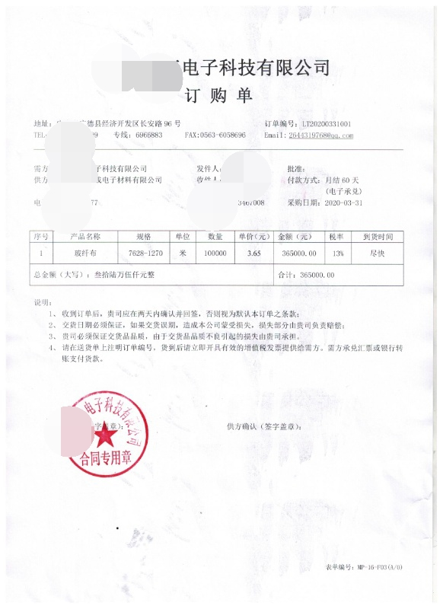

Slide 14
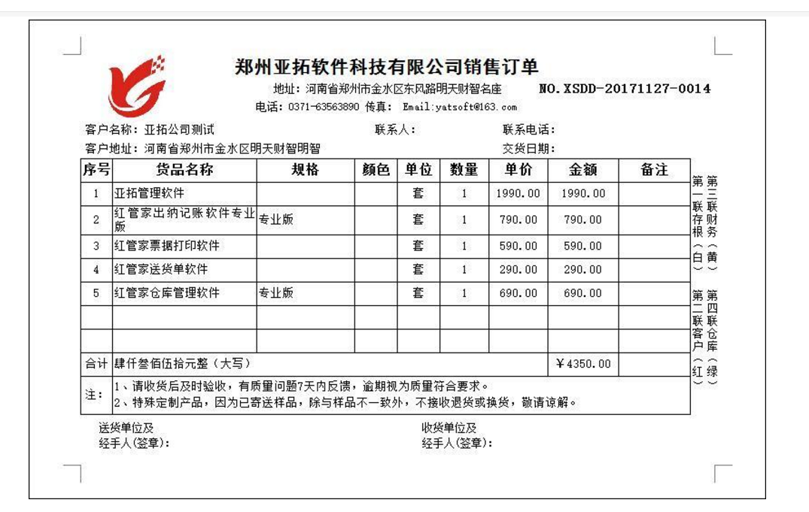

Slide 15
（三）验收商品
有效的订购单表明企业已授权验收部门接受供应商发运来的商品。
验收后，验收部门应对已收货的每张订购单编制一式多联、预先编号的验收单，作为验收和检验商品的依据。
验收人员将商品送交仓库或其他请购部门时，应取得经过签字的收据，或要求其在验收单的副联上签收，以确立他们对所采购的资产应负的保管责任。
验收单是支持资产或费用以及与采购有关的负债的“存在”和“发生”认定的重要凭证。

Slide 16
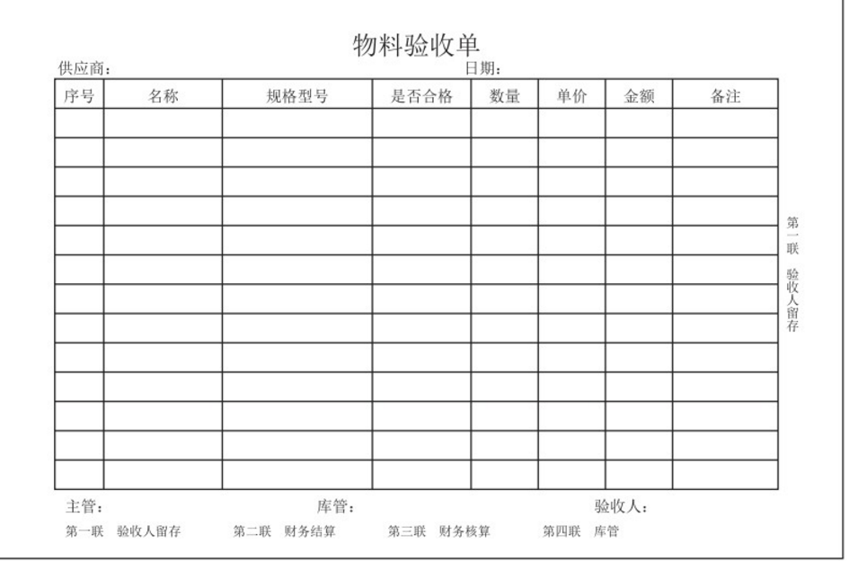

Slide 17
（四）储存已验收的商品存货
将已验收商品的保管与采购的其他职责相分离，可减少未经授权的采购和盗用商品的风险。存放商品的仓储区应相对独立，并限制其他人员接近。这些控制与商品的“存在”认定有关。

Slide 18
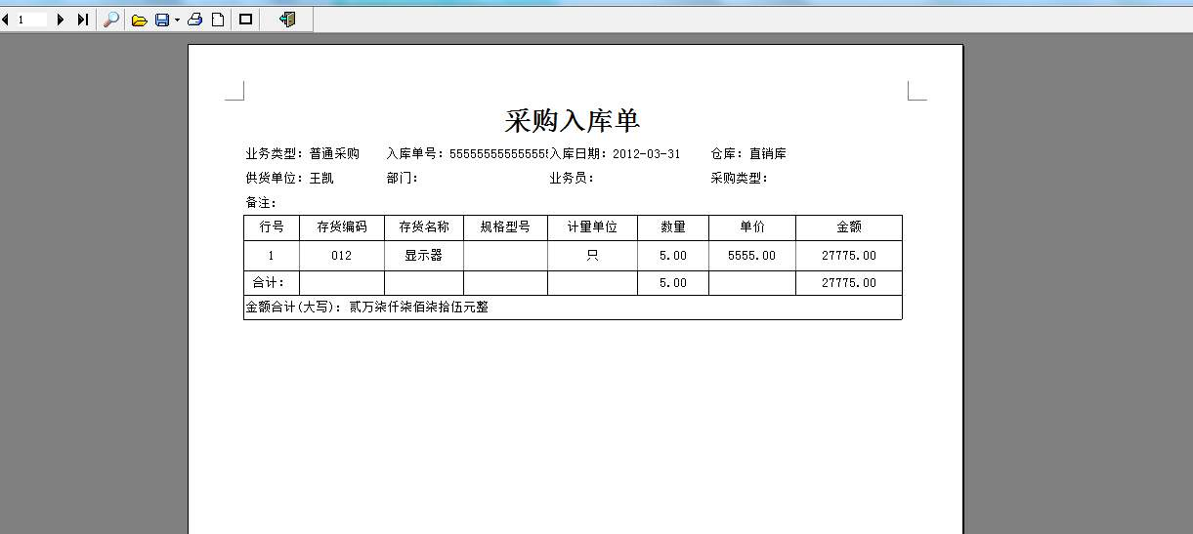

Slide 19
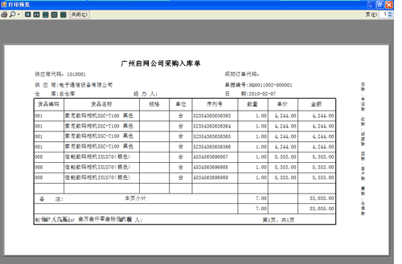

Slide 20
（五）编制付款凭单
记录采购交易之前，应付凭单部门应编制付款凭单。这项功能的控制包括：
1.确定供应商发票的内容与相关的验收单、订购单的一致性；
2.确定供应商发票计算的正确性；
3.编制有预先编号的付款凭单，并附上支持性凭证（如订购单、验收单和供应商发票等），这些支持性凭证的种类因交易对象的不同而不同；
4.独立检查付款凭单计算的正确性；
5.在付款凭单上填入应借记的资产或费用账户名称；
6.由被授权人员在凭单上签字，以示批准照此凭单要求付款。

Slide 21
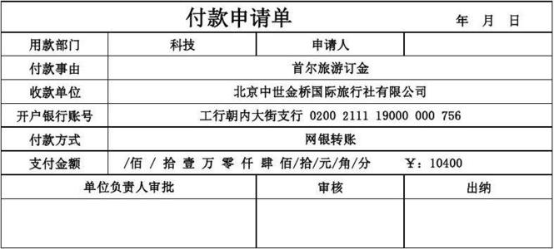

Slide 22
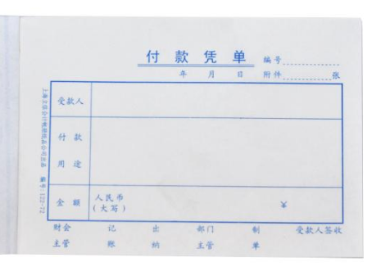

Slide 23
（六）确认与记录负债
正确确认已验收货物和已接受劳务的债务，要求准确、及时地记录负债。
应付账款部门一般有责任核查购置的财产，并在应付凭单登记簿或应付账款明细账中加以记录。
在收到供应商发票时，应付账款部门应将发票上记载的品名、规格、价格、数量、条件及运费与订货单上的有关资料核对，如有可能，还应与验收单上的资料进行比较。

Slide 24
（七）付款
通常是由应付凭单部门负责确定未付凭单在到期日付款。
企业有多种款项结算方式，以支票结算方式为例，编制和签署支票的有关控制包括：
1.独立检查已签发支票的总额与所处理的付款凭单的总额的一致性；
2.应由被授权的财务部门的人员负责签署支票；
3.被授权签署支票的人员应确定每张支票都附有一张经适当批准的未付款凭单，还应确定支票收款人姓名和金额与凭单内容的一致性；
4.支票一经签署就应在其凭单和支持性凭证上加盖印戳或打洞，以示注销，避免重复付款；
5.支票签署人不应签发无记名甚至空白的支票；
6.支票应预先连续编号，保证支出支票存根的完整性和作废支票处理的适当性；
7.应确保只有被授权的人员才能接近未经使用的空白支票。

Slide 25
（八）记录现金、银行存款支出
在手工系统下，会计部门应根据已签发的支票编制付款记账凭证，并据此登记银行存款日记账及其他相关账簿。以记录银行存款支出为例，有关控制包括：
1.会计主管应独立检查记入银行存款日记账和应付账款明细账的金额的一致性，以及与支票汇总记录的一致性；
2.通过定期比较银行存款日记账记录的日期与支票副本的日期，独立检查入账的及时性；
3.独立编制银行余额调节表。

Slide 26
二、了解采购与付款循环业务的关键内部控制
(一) 存货采购交易涉及的关键内部控制
1. 适当的职责分离
采购与付款交易不相容岗位至少包括:请购与审批;询价与确定供应商;采购合同的订立与审批;采购与验收;采购、验收与相关会计记录;付款审批与付款执行。
2. 恰当的授权审批
付款需要由经授权的人员审批，审批人员在审批前需检查相关支持文件，并对其发现的例外事项进行跟进处理。

Slide 27
3. 凭证的预先编号及对例外报告的跟进处理
通过对入库单的预先编号以及对例外情况的汇总处理，被审计单位可以应对存货和负债记录方面的完整性风险。

Slide 28
(二) 固定资产交易涉及的特殊内部控制
1. 固定资产的预算制度
如果固定资产增减均处于良好的经批准的预算控制之下，注册会计师即可适当减少对固定资产增加、减少实施的实质性程序的样本量。
2. 资本性支出和收益性支出的区分制度
企业应制定区分资本性支出和收益性支出的书面标准。通常须明确资本性支出的范围和最低金额，凡不属于资本性支出的范围、金额低于下限的任何支出，均应列出费用并抵减当期收益。

Slide 29
3. 固定资产的处置制度
固定资产的处置包括投资转出、报废、出售等，均要有一定的申请报批程序，不同的处置程序会影响最终处置净损益的会计处理。
4. 固定资产的维护保养制度
固定资产应有严密的维护保养制度，以防止其因各种自然和人为的因素而遭受损失，并应建立日常维护和定期检修制度，以延长其使用寿命。

Slide 30
三、评估重大错报风险
1) 管理层错报费用支出的偏好和动因。
(1) 把通常应当及时计入损益的费用资本化，然后通过资产的逐步摊销予以消化。这对增加当年的利润和留存收益都将产生影响；
(2) 平滑利润。通过多计准备或少计负债和准备，把损益控制在被审计单位管理层希望的程度；
(3) 利用特别目的实体把负债从资产负债表中剥离，或利用关联方间的费用定价优势制造虚假的收益增长趋势；
(4) 通过复杂的税务安排推延或隐瞒所得税和增值税；
(5) 被审计单位管理层把私人费用计入企业费用，把企业资金当作私人资金运作

Slide 31
2) 费用支出的复杂性
3) 管理层凌驾于控制之上和员工舞弊的风险
4) 采用不正确的费用支出截止期
5) 低估。
6) 存在未记录的权利和义务。
4) 采用不正确的费用支出截止期

Slide 32
多选题
1.下列控制活动中，与应付账款完整性认定相关的有（ ）
A.订购单均经事先连续编号并确保已完成的采购交易登记入账
B.验收单、卖方发票上的日期与采购明细账中的日期已经核对一致
C.应付凭单均经事先连续编号并确保已付款的采购交易登记入账
D.验收单均经事先连续编号并确保已验收的采购交易登记入账
分析：选项B能够确定采购交易记录的及时性，检查采购原始凭证的连续编号有助于确定采购交易的完整性，正确选项时ACD。

Slide 34
第二节 采购与付款循环审计的进一步审计程序
在从业务流程层面了解采购与付款循环的内部控制，识别和评估该循环中的重大错报风险后，审计人员应当制定进一步审计程序的总体方案。
根据了解的内部控制结果决定对受该循环影响的报表项目的认定实施综合性方案还是实质性方案。
一、采购与付款交易的控制测试
二、采购与付款循环交易审计常用的实质性程序

Slide 35
一、采购与付款交易的控制测试
注册会计师往往对这一循环采用属性抽样审计方法。对该循环中的大多数属性进行测试时，注册会计师通常选择相对较低的可容忍误差。
在审计实务中，注册会计师可以考虑以被审计单位的内部控制目标为起点实施控制测试。
注册会计师应当通过控制测试获取支持将被审计单位的控制风险评价为中或低的证据。如果能够获取这些证据，注册会计师就可以接受较高的检查风险，并在很大程度上可以通过实施实质性分析程序获取进一步的审计证据，同时减少对采购与付款交易和相关余额实施细节测试的依赖。

Slide 36
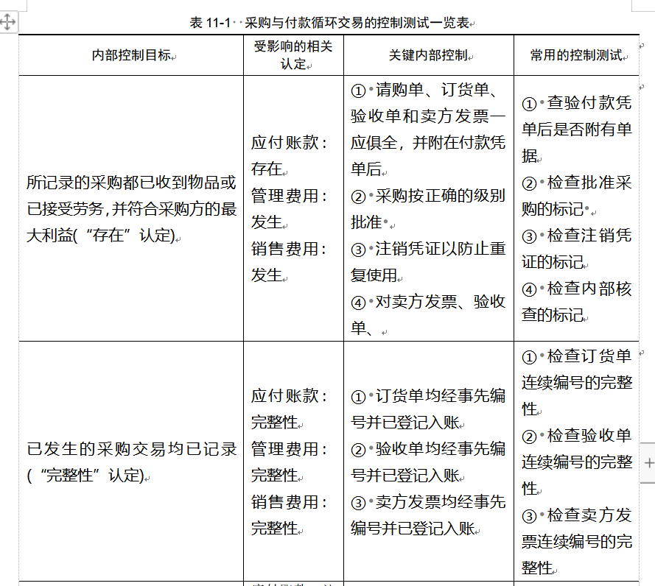

Slide 37
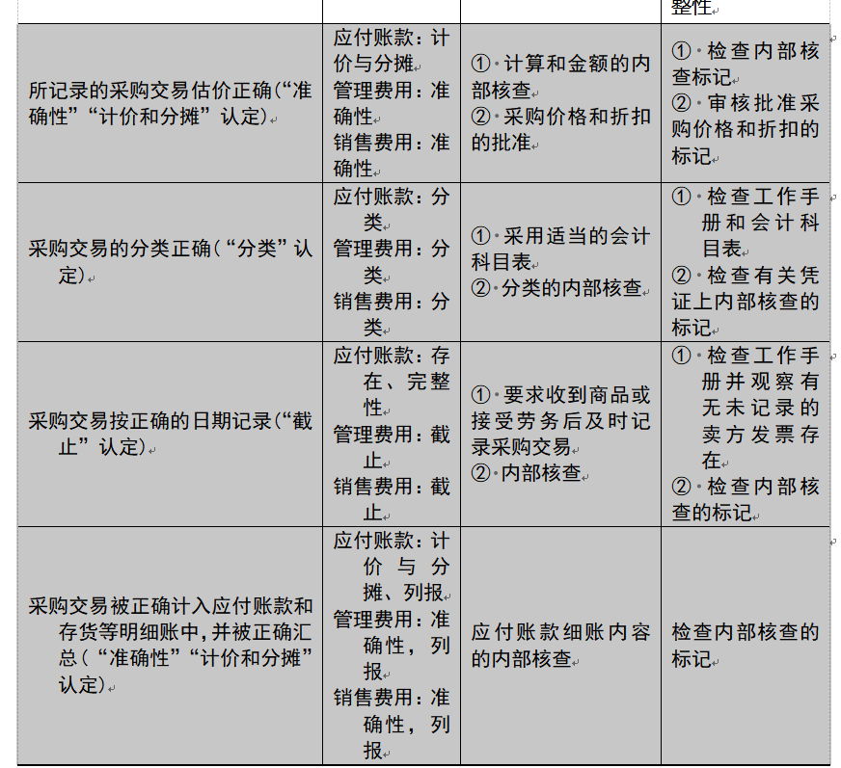

Slide 38
二、采购与付款循环交易审计常用的实质性程序
（一）所记录的采购确已收到商品或接受劳务
（二）已发生的采购交易均已记录
（三）所记录的采购交易估价正确

Slide 39
（一）所记录的采购确已收到商品或接受劳务
如果注册会计师对客户在这个目标上的控制的恰当性感到满意，为查找不正确的、未真实发生的交易而执行的测试程序就可大为减少。
针对此目标，审计人员可采取以下常用实质性程序：
（1）复核采购明细账、总账及应付账款明细账，注意是否有大额或不正常的金额；
（2）检查购货发票、验收单、订货单和请购单的合理性和真实性；
（3）追查存货的采购至存货永续盘存记录。

Slide 40
（二）已发生的采购交易均已记录
已验收的商品和接受的劳务若未入账，将直接影响应付账款余额，从而少计企业的负债。
如果注册会计师确信客户所有的采购交易均已准确、及时地登记入账，就可以从了解和测试其内部控制入手进行审计，从而大大减少固定资产和应付账款等项目的实质性程序，降低审计成本。

Slide 41
审计人员可采取以下常用实质性程序：
（1）从验收单追查至采购明细账；
（2） 从卖方发票追查至采购明细账。

Slide 42
（三）所记录的采购交易估价正确
由于许多资产、负债和费用项目的估价有赖于相关采购交易在采购明细账上的正确记录，因此，这些报表项目实质性程序的范围，在很大程度上就取决于注册会计师对客户采购交易内部控制执行效果的评价
常用实质性程序：
（1）将采购明细账中记录的交易同卖方发票、验收单和其他证明文件比较；
（2） 复算包括折扣和运费在内的卖方发票编写的正确性。

Slide 43
第三节 应付账款审计的实质性程序
一、应付账款的审计目标
二、应付账款的实质性程序

Slide 44
一、应付账款的审计目标
应付账款的审计目标一般包括：
确定资产负债表中记录的应付账款是否存在；
确定所有应当记录的应付账款是否均已记录；
确定资产负债表中记录的应付账款是为客户应当履行的现实义务；
确定应付账款期末余额是否正确，应付账款是否以恰当的金额包括在财务报表中，与之相关的计价调整已恰当记录；
确定应付账款是否已按照企业会计准则的规定在财务报表中作出恰当的列报。

Slide 45
二、应付账款的实质性程序
（一）取得或编制应付账款明细表
（二）必要时，实施实质性分析程序
（三）函证应付账款
（四）查找未入账的应付账款
（五）分析应付账款明细账的余额方向
（六）检查带有现金折扣的应付账款
（七）检查是否存在应付关联方账款
（八）检查外币应付账款折算
（九）被审计单位与债权人进行债务重组的，检査不同债务重组方式下的会计处理是否正确。
（十）检查应付账款列报的恰当性

Slide 46
（一）取得或编制应付账款明细表
注册会计师应首先取得或编制应付账款明细表。
如果由客户协助提供，则应复核其加计是否正确，并与报表数、总账数和明细账合计数核对，以检查是否相符。

Slide 47
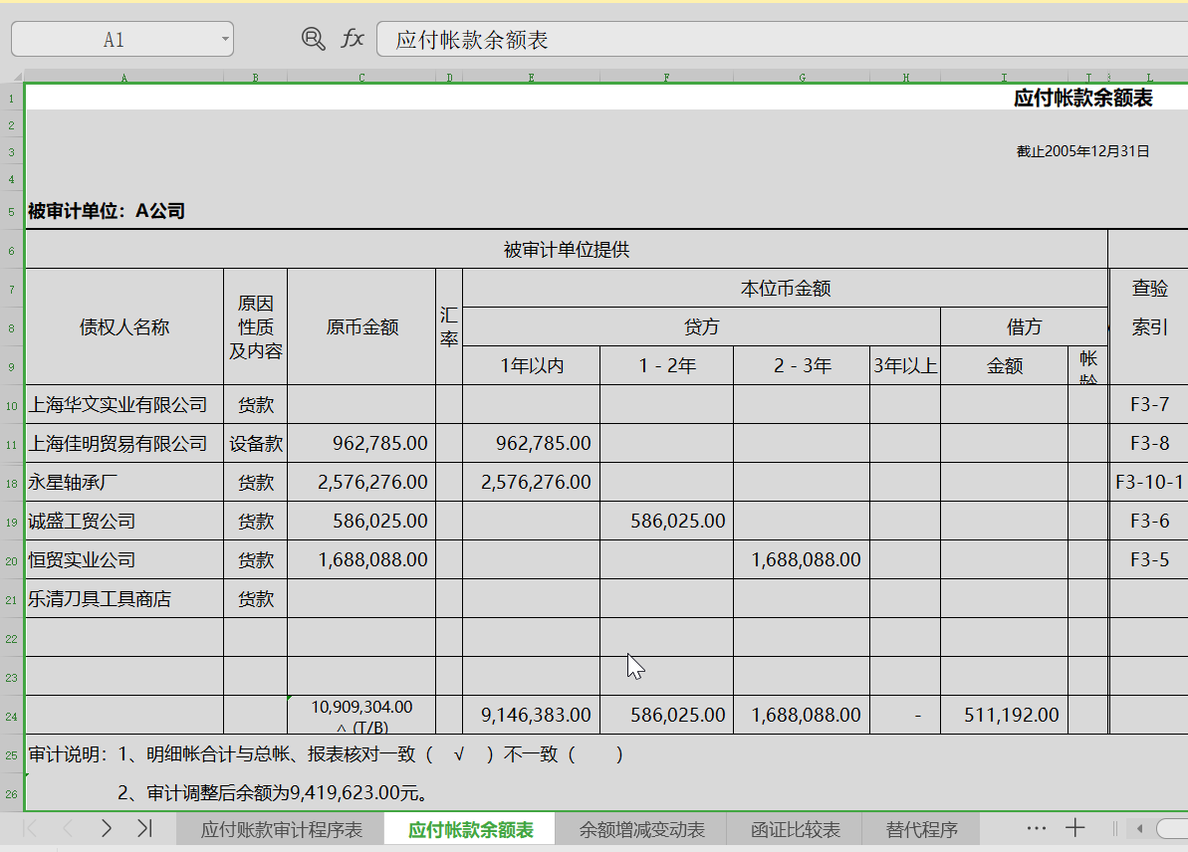
实例

Slide 48
（二）必要时，实施实质性分析程序
（1）比较期末应付账款余额与期初余额，分析其波动原因。
（2）分析长期挂账的应付账款，要求客户做出解释，判断客户是否缺乏偿债能力或利用应付账款隐瞒利润；关注其是否可能属于无须支付的款项，如果是，应检查其会计处理是否正确，相关依据及审批手续是否完备。
（3）计算应付账款对存货的比率、应付账款对流动负债的比率，并将其与以前期间对比分析，评价应付账款整体的合理性。
（4）根据存货、营业成本等项目的增减变动幅度，分析判断应付账款变动的合理性。

Slide 49
（三）函证应付账款
1.可选择程序
一般情况下，应付账款无需函证，但如果控制风险较高，某应付账款明细账户金额较大或客户处于财务困境，则应进行应付账款的函证。
2.函证对象、方式
函证时，注册会计师应选择较大金额的债权人，以及资产负债表日金额不大甚至为零，但为企业重要供货人的债权人，作为函证对象。函证最好采用积极式，并具体说明应付金额。
3，函证控制
同应收账款的函证一样，注册会计师必须对函证的过程进行控制，要求债权人直接回函，并根据回函情况编制与分析函证结果汇总表，对未回函的，应考虑是否再次函证。

Slide 50
4.替代程序
如果存在未回函的重大项目，注册会计师应采用替代审计程序：
可以检查决算日后应付账款明细账及库存现金和银行存款日记账，核实其是否已经支付，
同时检查该笔债务的相关凭证资料，核实交易事项的真实性。

Slide 51
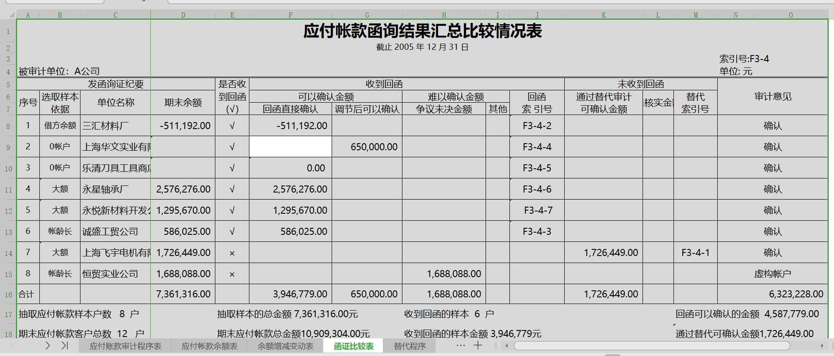

Slide 52
（四）查找未入账的应付账款
为了防止企业低估负债，注册会计师在检查客户有无故意漏记应付账款时，可从以下几个方面予以考虑：
（1）检查债务形成的相关原始凭证，查找有无未及时入账的应付账款，确定应付账款期末余额的完整性；
（2）检查资产负债表日后应付账款明细账贷方发生额的相应凭证，关注其购货发票的日期，确认其入账时间是否合理；
（3）获取被审计单位与其供应商之间的对账单，并将对账单和被审计单位财务记录之间的差异进行调节，查找有无未入账的应付账款，确定应付账款金额的准确性；

Slide 53
（4）针对资产负债表日后付款项目，检查银行对账单及有关付款凭证，问被审计单位内部或外部的知情人员，查找有无未及时入账的应付账款；
（5）结合存货监盘，关注客户在资产负债表日是否存在有材料入库凭证但尚未收到采购发票的经济业务，检查其相关会计处理是否正确。

Slide 54
（五）分析应付账款明细账的余额方向
一般情况下，应付账款明细账的余额应在贷方。
如果发现借方余额，就应进一步查明原因，必要时建议客户作重分类调整。
借：预付款项
贷：应付账款

Slide 55
实例11-2 单选题
下列不能发现应付账款被低估的审计程序是( )。
A. 结合存货监盘，检查被审计单位在资产负债表日是否存在有材料入库凭证但未收到购货发票的经济业务
B. 检查资产负债表日后收到的购货发票，关注购货发票的日期，确认其入账时间是否正确
C. 检查资产负债表日后应付账款明细账贷方发生额的应付凭证，确认其入账时间是否正确
D. 从应付账款明细账上抽取交易，与相关原始凭证核对，检查每笔业务的入账金额是否正确
分析：选项D由账到原始凭证只能检查应付账款的发生性，正确选项是D。

Slide 56
（六）检查带有现金折扣的应付账款
检查其是否按发票上记载的全部应付金额入账，待实际获得现金折扣时再冲减财务费用项目。
借： 应付账款10000
贷：财务费用 5
银行存款 9995

Slide 57
（七）检查是否存在应付关联方账款
若存在应付关联方账款，应通过了解关联交易事项的目的、价格和条件，检查采购合同等，以确认应付账款的合法性和合理性；
通过向关联方或其他注册会计师查询及函证等方法，以确认交易的真实性。

Slide 58
（八）检查外币应付账款折算
对于以非记账本位币结算的应付账款，注册会计师应检查其采用的折算汇率及折算是否正确。
（九）被审计单位与债权人进行债务重组的，检査不同债务重组方式下的会计处理是否正确。

Slide 59
（十）检查应付账款列报的恰当性
一般来说，“应付账款”项目应根据“应付账款”和“预付账款”科目所属明细科目的期末贷方余额的合计数填列。如果客户为上市公司，则通常在其财务报表附注中还应说明有无欠持有5%（含5%）以上表决权股份的股东单位账款；说明账龄超过3年的大额应付账款未偿还的原因，并在期后事项中反映资产负债表日后是否偿还。

Slide 60
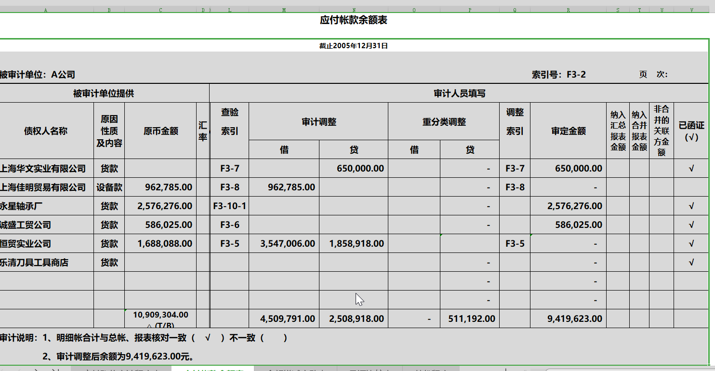
应付账款审定表

Slide 61
第四节 固定资产审计
一、固定资产的审计目标
二、固定资产——账面余额的实质性程序
三、固定资产——累计折旧的实质性程序
四、固定资产——固定资产减值准备的实质性程序

Slide 62
一、固定资产的审计目标
固定资产的审计目标一般包括：
确定资产负债表中记录的固定资产是否存在；
确定所有应记录的固定资产是否均已记录；确定记录的固定资产是否由被审计单位拥有或控制；
确定固定资产以恰当的金额包括在财务报表中，与之相关的计价或分摊已恰当记录；确定固定资产原价、累计折旧和固定资产减值准备是否已按照企业会计准则的规定在财务报表中做出恰当列报。

Slide 63
二、固定资产——账面余额的实质性程序
（一）取得或编制固定资产及累计折旧分类汇总表
（二）实施实质性分析程序
（三）检查本期固定资产的增加
（四）检查本期固定资产的减少
（五）检查固定资产的所有权或控制权
（六）实地检查重要固定资产
（七）检査固定资产的后续支出
（八）检查固定资产的租赁

Slide 64
（九）检查有无与关联方之间的固定资产购售活动
（十）检查固定资产的抵押、担保情况
（十一）检查闲置的固定资产
（十二）获取已提足折旧仍继续使用固定资产的相关证明文件，并作相应记录。
（十三）检査固定资产保险情况，复核保险范围是否足够。
（十四）检查计入固定资产的借款费用
（十五）检查固定资产列报的恰当性

Slide 65
（一）取得或编制固定资产及累计折旧分类汇总表
注册会计师应首先取得或编制固定资产及累计折旧分类汇总表，检查固定资产的分类是否正确，并与总账数和明细账合计数核对相符；结合累计折旧、固定资产减值准备科目与报表数核对相符。

Slide 66
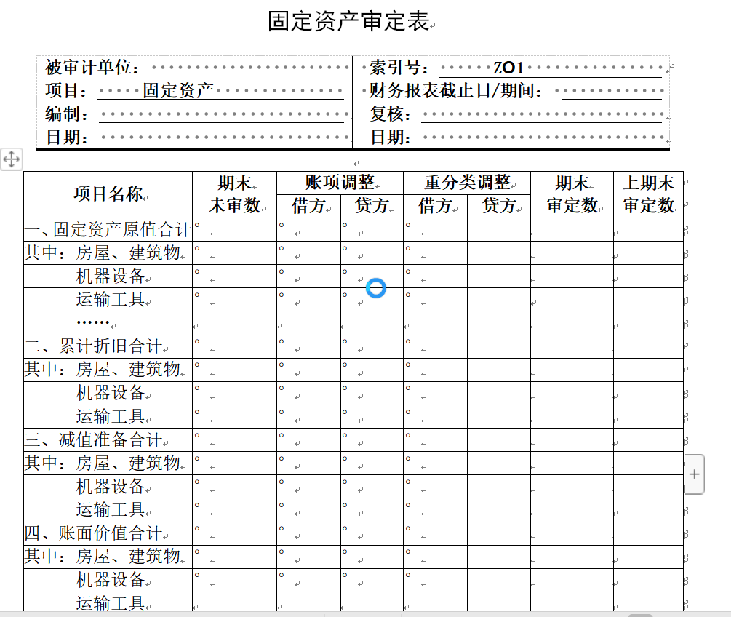

Slide 67
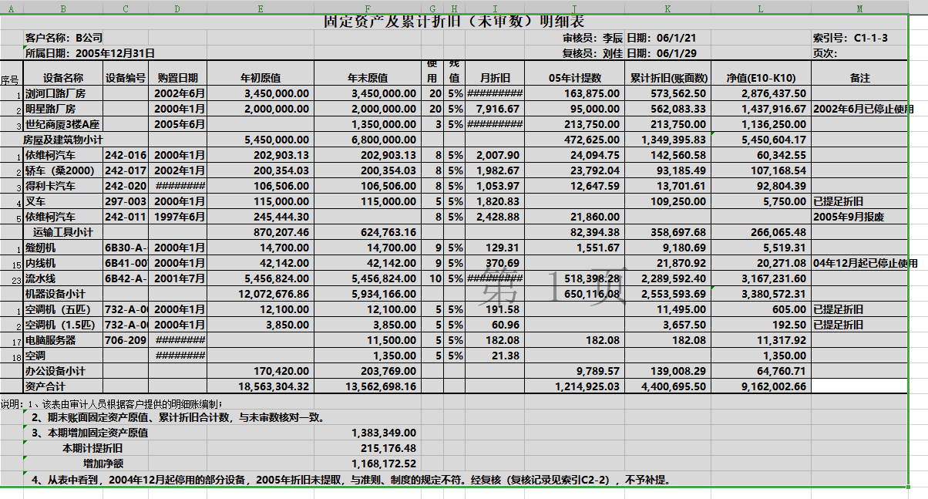

Slide 68
注册会计师对汇总表中的期初余额进行审计时，应分三种情况：
第一，连续审计时，应注意与上期审计工作底稿中的固定资产和累计折旧的期末余额审定数核对相符；
第二，变更会计师事务所时，后任注册会计师应查阅前任注册会计师相关的工作底稿；
第三 ，首次接受审计时，注册会计师应对期初余额进行较全面的审计，尤其是当客户的固定资产数量多、价值大、占资产总额的比重较高时，最理想的办法是全面审计客户自设立以来的“固定资产”和“累计折旧”账户中的所有重要的借贷记录。

Slide 69
（二）实施实质性分析程序
1.分类计算本期计提折旧额与固定资产原值的比率，并与上期比较，以发现本期折旧额计算上的可能存在的错误；
2.计算固定资产修理及维护费用占固定资产原值的比例，并进行本期各月、本期与以前各期的比较，以发现资本性支出和收益性支出区分上可能存在的错误。

Slide 70
（三）检查本期固定资产的增加
如果客户不正确核算固定资产的增加，将对资产负债表和利润表产生深远影响。因此，审计固定资产的增加，是固定资产实质性程序中的重要内容。
审计中应注意：
1.对于外购固定资产，通过核对采购合同、发票、保险单、发运凭证等资料，抽查测试其入账价值是否正确，授权批准手续是否齐全，会计处理是否正确；
2.对于在建工程转入的固定资产，应检查竣工决算、验收和移交报告是否完备，与在建工程相关的记录是否核对相符；对已达到预定可使用状态但尚未办理竣工决算的固定资产，检查其是否已经暂估入账，并按规定计提折旧；竣工决算完成后，是否及时调整；

Slide 71
（三）检查本期固定资产的增加
3.对于投资者投入的固定资产，检查投资者投入的固定资产是否按投资各方确认的价值入账，并检查确认价值是否公允，交接手续是否齐全；涉及国有资产的，是否有评估报告并经国有资产管理部门评审备案或核准确认；
4.对于更新改造增加的固定资产，应检查增加的固定资产原值是否真实，是否符合资本化条件，重新确定的剩余折旧年限是否恰当，会计处理是否正确；
5.对于融资租赁增加的固定资产，应获s取相关证明文件，审查融资租赁合同，并结合长期应付款、未确认融资费用科目检查相关会计处理是否正确；
6.对于因企业合并、债务重组和非货币性资产交换增加的固定资产，应检查产权过户手续是否齐备，固定资产的入账价值及确认的损益和负债是否符合规定；

Slide 72
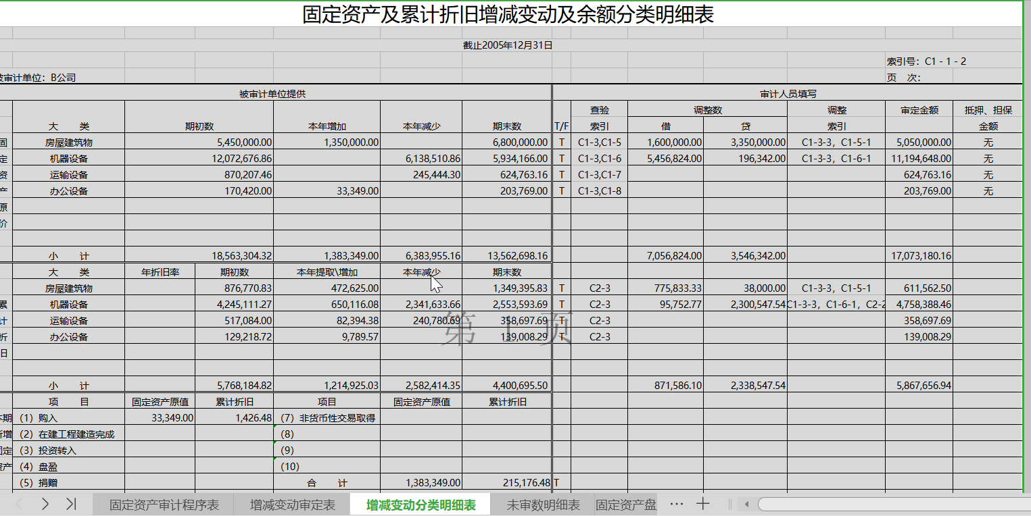

Slide 73
（四）检查本期固定资产的减少
审计固定资产减少的主要目的在于查明减少的固定资产是否已做适当的会计处理。其审计要点：
1.结合固定资产清理科目，抽査固定资产账面转销额是否正确；
2.检查出售、盘亏、转让、报废或毁损的固定资产是否经授权批准，会计处理是否正确；
3.检查因修理，更新改造而停止使用的固定资产的会计处理是否正确；
4.检查投资转出固定资产的会计处理是否正确；
5.检査债务重组或非货币性资产交换转出固定资产的会计处理是否正确；
6.检査转出的投资性房地产账面价值及会计处理是否正确；
7.检查其他减少固定资产的会计处理是否正确。

Slide 74
（五）检查固定资产的所有权或控制权
对各类固定资产，注册会计师应获取、收集不同的证据以确定其是否确归客户所有：
对外购的机器设备等固定资产，应审核采购发票、采购合同等证明文件；
对于房地产类固定资产，应查阅有关的合同、产权证明、财产税单、抵押借款的还款凭据、保险单等书面文件；
对融资租入的固定资产，应验证有关融资租赁合同，证实其并非经营租赁；
对汽车等运输设备，应验证有关运营证件等；
对受留置权限制的固定资产，还应审核客户的有关负债项目等。

Slide 75
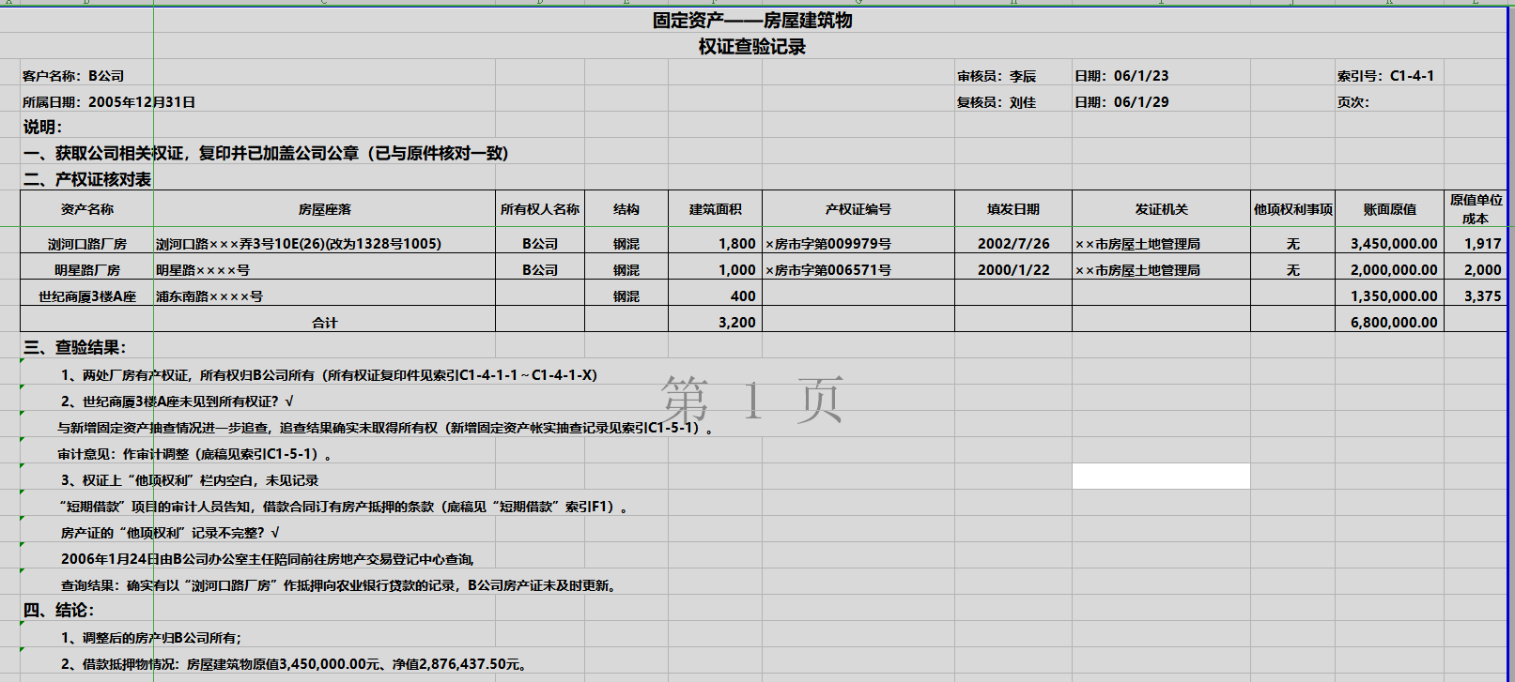

Slide 76
实例11-4 单选题
为检查融资租入固定资产的所有权，注册会计师应当( )。
A. 审核采购发票、采购合同等证明文件
B. 查阅财产税单、抵押借款的还款凭据、保险单等书面文件
C. 验证有关租赁合同，证实其并非经营租赁
D. 验证有关运营证件
分析：
检查租赁合同能够证实租赁的性质，正确选项是C。

Slide 77
（六）实地检查重要固定资产
实施实地检查审计程序时，
1.以固定资产明细分类账为起点，进行实地追查，以证明会计记录中所列固定资产确实存在，并了解其目前的使用状况；
2.以实地为起点，追查至固定资产明细分类账，以获取实际存在的固定资产均已入账的证据。
注册会计师实地检查的重点是本期新增加的重要固定资产。
有时，检查范围也会扩展到以前期间增加的重要固定资产。检查范围的确定需要依据客户内部控制的强弱、固定资产的重要性和注册会计师的经验来判断。如为首次接受审计，则应适当扩大检查范围。

Slide 78
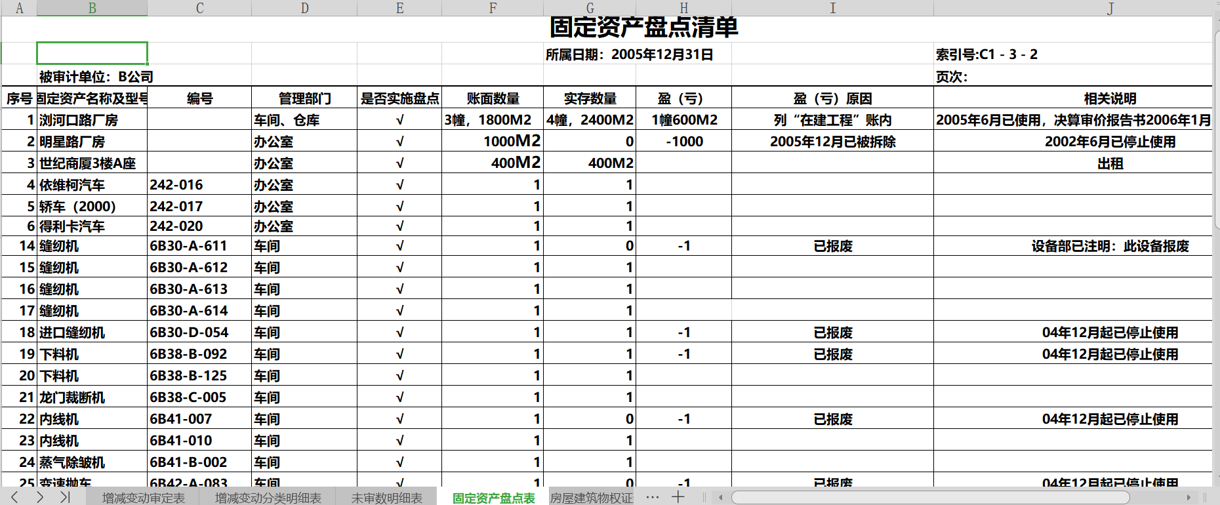

Slide 79
（七）检査固定资产的后续支出
确定固定资产有关的后续支出是否满足资产确认条件；
如不满足，该支出是否在该后续支出发生时计入当期损益。

Slide 80
（八）检查固定资产的租赁
租赁包括租入和租出，一般分为经营租赁和融资租赁两种。对于经营性租入或租出的固定资产，检查要点为：
1.固定资产的租赁是否签订了合同、租约，手续是否完备，合同内容是否符合国家规定，是否经相关管理部门审批；
2.租入的固定资产是否确属企业必需，或出租的固定资产是否确属企业多余、闲置不用的，双方是否认真履行合同，其中是否存在不正当交易；
3.租金收取是否签有合同，有无多收、少收现象；
4.租入固定资产有无久占不用、浪费损坏的现象；租出的固定资产有无长期不收租金、无人过问，是否有变相馈送、转让等情况；
5.租入固定资产是否已登入备查簿；
6.租入固定资产改良支出的核算是否符合规定。

Slide 81
（九）检查有无与关联方之间的固定资产购售活动
如果客户存在与关联方之间的固定资产购售活动，注册会计师应检查是否经适当授权，是否按正常交易价格进行交易。对于合并范围内的购售活动，记录应予合并抵销的金额。

Slide 82
（十）检查固定资产的抵押、担保情况
结合对银行借款等的检查，了解固定资产是否存在重大的抵押、担保情况。如存在，应取证，并作相应的记录，同时提请客户作恰当披露。

Slide 83
（十一）检查闲置的固定资产
获取暂时闲置固定资产的相关证明文件，并观察其实际状况，检查是否已按规定计提折旧，相关的会计处理是否正确。
企业闲置的固定资产，只要是尚未提足折旧的（单独作为固定资产入账的土地除外），应该继续提取折旧。

Slide 84
（十二）获取已提足折旧仍继续使用固定资产的相关证明文件，并作相应记录
由于企业多数固定资产是按照分类提取折旧，而个别固定资产是否已提足折旧还需要相应的证明文件。

Slide 85
（十三）检査固定资产保险情况，复核保险范围是否足够
固定资产是否加入财产保险情况，并不是会计准则的要求，
但是对一些特殊的固定资产加入财产保险，能够有利于固定资产的可变现价值的估价。

Slide 86
（十四）检查计入固定资产的借款费用
应根据企业会计准则的规定，结合长短期借款、应付债券或长期应付款的审计，检查借款费用（借款利息、折溢价摊销、汇兑差额、辅助费用）资本化的计算方法和资本化金额，以及会计处理是否正确。

Slide 87
（十五）检查固定资产列报的恰当性
如果客户是上市公司，应在其财务报表附注中按类别分项列示固定资产的期初余额、本期增加额、本期减少额及期末余额；说明固定资产中存在的在建工程转入、出售、置换、抵押或担保等情况；披露通过融资租赁租入的每类固定资产的账面原值、累计折旧、账面净值；披露通过经营租赁租出的每类固定资产的账面价值。

Slide 88
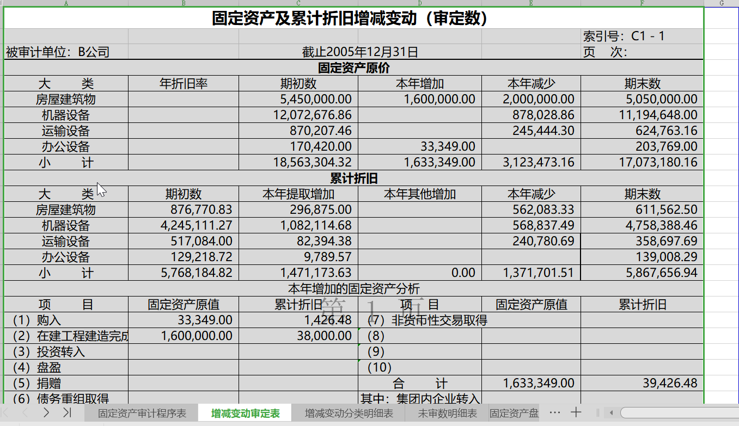

Slide 89
三、固定资产——累计折旧的实质性程序
（一）取得或编制累计折旧明细表
（二）检查折旧政策和方法的正确性
（三）实施实质性分析程序
（四）复核本期计提的折旧费用
（五）检查折旧费用分配的正确性
（六）检查累计折旧列报的恰当性

Slide 90
（一）取得或编制累计折旧明细表
注册会计师应首先取得或编制累计折旧明细表。如果由客户协助提供，注册会计师则应复核其加计是否正确，并与总账数和明细账合计数核对，以检查是否相符。

Slide 91
（二）检查折旧政策和方法的正确性
检查客户制定的折旧政策和方法是否符合相关会计准则的规定，确定其所采用的折旧方法能否在固定资产预计使用寿命内合理分摊其成本，前后期是否一致，预计使用寿命和净残值是否合理。

Slide 92
（三）实施实质性分析程序
1.对折旧计提的总体合理性进行复核。
2.计算本期计提折旧额占固定资产原值的比率，并与上期比较，分析本期折旧计提额的合理性和准确性。
3.计算累计折旧占固定资产原值的比率，评估固定资产的老化程度，并估计因闲置、报废等原因可能发生的固定资产损失，结合固定资产减值准备分析其合理性。

Slide 93
（四）复核本期计提的折旧费用
1.已计提减值准备的固定资产，计提的折旧是否正确。
2.因更新改造而停止使用的固定资产是否已停止计提折旧，因大修理而停用的固定资产是否照提折旧。
3.按规定予以资本化的固定资产装修费用是否在两次装修期间与固定资产尚可使用年限两者中较短的期间内，采用合理的方法单独计提折旧。
4.融资租入固定资产按规定可予以资本化的固定资产装修费用，是否在两次装修期间、剩余租赁期与固定资产尚可使用年限三者中较短的期间内，采用合理的方法单独计提折旧。

Slide 94
（四）复核本期计提的折旧费用
5.经营租赁租入固定资产的改良支出，是否在剩余租赁期与租赁资产尚可使用年限两者中较短的期间内，采用合理的方法单独计提折旧。
6.未使用、不需用和暂时闲置的固定资产是否按规定计提折旧。
7.持有待售的固定资产折旧计提是否符合规定。

Slide 95
（五）检查折旧费用分配的正确性
将“累计折旧”账户贷方的本期计提折旧额与相应的成本费用中的折旧费用明细账户的借方相比较，以查明所计提折旧金额是否已全部摊入本期产品成本或费用。一旦发现差异，应及时追查原因，并考虑是否应建议客户予以调整。

Slide 96
（六）检查累计折旧列报的恰当性
如果客户是上市公司，还应检查在其财务报表附注中是否按固定资产类别分项列示累计折旧的期初余额、本期计提额、本期减少额及期末余额。

Slide 97
四、固定资产——固定资产减值准备的实质性程序
（一）取得或编制固定资产减值准备明细表
（二）检查固定资产减值准备的计提和核销
（三）实施实质性分析程序
（四）检查固定资产减值准备列报的恰当性

Slide 98
（一）取得或编制固定资产减值准备明细表
注册会计师应首先取得或编制固定资产减值准备明细表。如果由客户协助提供，注册会计师则应复核其加计是否正确，并与总账数和明细账合计数核对，以检查是否相符。

Slide 99
（二）检查固定资产减值准备的计提和核销
检查固定资产减值准备的计提和核销的批准程序，取得并核对书面报告等证明文件。主要查明固定资产减值准备的计提方法是否符合制度规定，计提的依据是否充分，计提的数额是否恰当，相关会计处理是否正确，前后期是否一致。

Slide 100
(三) 实施实质性分析程序
计算本期末固定资产减值准备数额占期末固定资产原值的比率，并与期初该比率相比较，分析固定资产的质量状况。

Slide 101
(四) 检查固定资产减值准备列报的恰当性
客户应当在财务报表附注中披露当期确认的固定资产减值损失金额和已提取的固定资产减值准备累计金额。发生重大固定资产减值损失的，还应说明其原因、固定资产可收回金额的确定方法，以及当期确认的重大固定资产减值损失的金额。

Slide 102
二、单项选择题
1.分析长期挂账的应付账款，可以有助于注册会计师( )
A.评价应付账款整体的合理性 B.分析判断应付账款变动的合理性
C.判断客户是否缺乏偿债能力 D.判断应付账款是否漏记
2.审计人员在实地观察固定资产时，应重点观察( )
A.虚增的固定资产 B.已毁损的固定资产
C.本期减少的固定资产 D.本期新增加的固定资产
3.资产类审计与负债类审计的最大区别是（ ）
A.前者侧重于防止高估和虚列，后者侧重于防止低估和漏列
B.前者侧重于审查所有权，后者侧重于审查义务
C.前者侧重于应付账款，后者侧重于应收账款
D.前者与损益无关，后者与损益有关

Slide 103
4.为检查融资租入固定资产的所有权，注册会计师应当（ ）
A.审核采购发票、采购合同等证明文件
B.查阅财产税单、抵押借款的还款凭据、保险单等书面文件
C.验证有关租赁合同，证实其并非经营租赁
D.验证有关运营证件
5.应付账款函证（ ）
A.最好采用积极式，并具体说明应付金额
B.最好采用积极式，不具体说明应付金额
C.最好采用消极式，并具体说明应付金额
D.最好采用消极式，不具体说明应付金额

Slide 104
三、多项选择题
1.应付账款一般不需要函证，但需要对应付账款进行函证的情形有( )
A.客户处于财务困难阶段 B.被审计单位内部控制风险较高
C.被审计单位财务状况良好 D.某应付账款明细账金额较大
E.被审计单位内部控制风险较低
2.计算固定资产原值与本期产品产量的比率，并与以前期间比较，可能发现( )
A.虚增、闲置的固定资产 B.已减少固定资产未记账
C.固定资产所有权错误 D.虚增产量
E.累计折旧计算错误

Slide 105
3.关于应付账款函证，正确的说法有（ ）
A.一般情况下，应付账款无需函证
B.应选择较大金额的债权人为函证对象
C.函证最好采用积极式，并具体说明应付金额
D.函证最好采用消极式，并具体说明应付金额
E.资产负债表日金额不大甚至为零，但为企业重要供货人的债权人，作为函证对象
4.应付账款函证如果存在未回函的重大项目，注册会计师应采用以下替代程序（ ）
A.检查该笔债务的相关凭证资料，核实交易事项的真实性
B.检查决算日后应付账款明细账及库存现金和银行存款日记账
C.检查其相关会计处理是否正确
D.分析应付账款明细账的余额方向
E.检查是否存在应付关联方账款

Slide 106
5.注册会计师在检查客户有无故意漏记应付账款行为时,可采取以下( )程序
A.检查债务形成的相关原始凭证
B.检查资产负债表日后应付账款明细账贷方发生额的相应凭证
C.针对资产负债表日后付款项目，检查银行对账单及有关付款凭证
D.询问被审计单位内部，查找有无未及时入账的应付账款
E.结合存货监盘，关注客户在资产负债表日是否存在有材料入库凭证但尚未收到采购发票的经济业务

Slide 107
Thank You !
http://www.tupwk.com.cn

